Slide 1

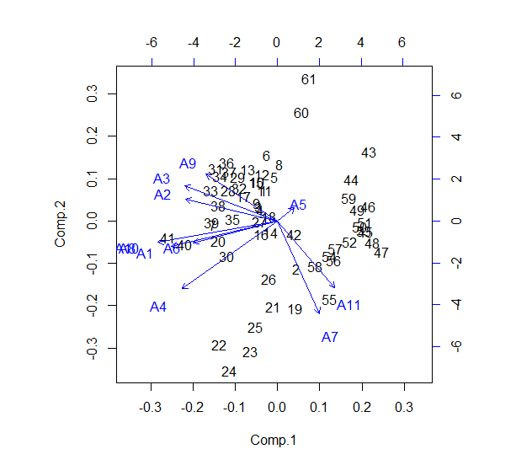
ESCUELA DE ESTADISTICA
INTRODUCCION AL ANÁLISIS MULTIVARIADO
CAPITULO I: ANÁLISIS DE COMPONENTES PRINCIPALES
Presentado por Ricardo Alvarado Barrantes y Shirley Rojas Salazar

Slide 2
Características y usos del PCA
Aprendizaje supervisado y no supervisado.
Objetivos del PCA.
Usos del PCA.

Slide 3
Aprendizaje supervisado
Se aprenden funciones, relaciones que asocian entradas con salidas, por lo que se ajustan a un conjunto de ejemplos de los que conocemos la relación entre la entrada y la salida deseada.
Dependiendo del tipo de salida, suele darse una subcategoría que diferencia entre:
  Modelos de clasificación, si la salida es un valor categórico (por ejemplo, una enumeración, o un conjunto finito de clases).
  Modelos de regresión, si la salida es un valor de un espacio continuo.

Slide 4
Aprendizaje no supervisado
No estamos interesados en ajustar pares (entrada, salida), sino en aumentar el conocimiento estructural de los datos disponibles (y posibles datos futuros que provengan del mismo fenómeno), por ejemplo:
  Dando una agrupación de los datos según su similitud.
  Simplificando las estructura de los mismos manteniendo sus características fundamentales (como en los procesos de reducción de la dimensionalidad).
  Extrayendo la estructura interna con la que se distribuyen los datos en su espacio original (aprendizaje topológico).

Slide 5
Características del aprendizaje no supervisado
No existe una salida o variable respuesta, por lo que no se utiliza un modelo que relacione un conjunto de variables con una respuesta.
Esto hace que sea difícil validar los resultados, al contrario del aprendizaje supervisado en el que existen métricas que permiten evaluar con claridad la bondad del aprendizaje realizado.
Es parte de un análisis exploratorio de datos.
Algoritmos no supervisados resultan ser muy costosos porque requieren de más pruebas de ensayo y error, haciendo que requieran de un aparataje teórico y computacional mucho más elaborado.

Slide 6
Ejemplo: Arrestos
Para cada uno de los 50 estados de EUA se registra la tasa de arrestos por 100000 habitantes para cada uno de 3 tipos de crimen (asalto, asesinato y violación).
También se registra el porcentaje de la población del estado que vive en áreas urbanas.
Se representan las 4 variables en un sistema de 2 coordenadas

Slide 7
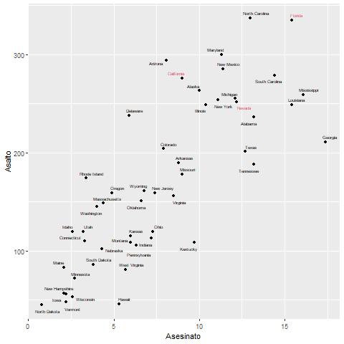
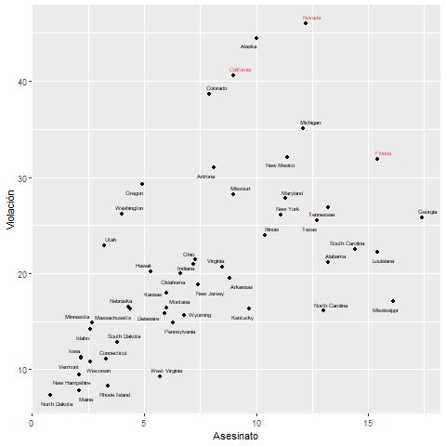
Observaciones vistas en dos dimensiones pueden ser difíciles de separar.
Florida, Nevada y California aparecen con puntajes altos en los 3 tipos de crimen. Pero hay otros estados que están alrededor de estos en los gráficos y puede ser difícil darse cuenta del hecho de que esos 3 tienen esas características.

Slide 8
Arrestos
Ahora se representan las 4 variables en un sistema de 2 coordenadas que reduce la información de esas 4 dimensiones pero se visualiza en solo 2 dimensiones.
Se dice que hay una reducción de la dimensionalidad pero se desea que no se pierda mucha de la información original.

Slide 9
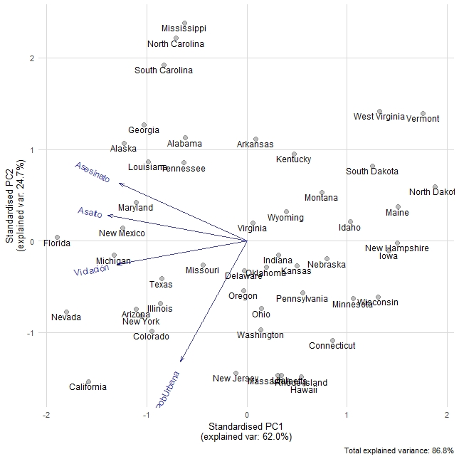
Florida, Nevada y California sobresalen.

Slide 10


Ejercicio
    ¿Qué tan fiel es esta representación bidimensional para mantener la información de las 4 dimensiones originales?
    Busque otros estados que se parezcan entre sí y trate de deducir qué características tienen respecto a las variables analizadas.
    Busque un ejemplo de aprendizaje no supervisado (Google!) y preséntelo en una diapositiva.

Slide 11
Maldición de la dimensionalidad
Cuando se cuenta con demasidadas variables es difícil hacer un análisis gráfico para tener una idea inicial del comportamiento de los datos.
Muchas variables son un obstáculo para aplicar otras técnicas multivariadas.

Slide 12
Objetivos de la construcción de componentes principales
Determinar la dimensión real de los datos.
  Cuando la dimensión es menor que el número de variables originales, esas variables se pueden reemplazar por un número menor de variables subyacentes, sin que se pierda mucha información.
Utilizar un conjunto pequeño de variables subyacentes (creadas) como sustitutas de las variables originales en análisis posteriores.
X₁
Z₁ =f₁ (X₁,…,X_{q})
X₂
…
Z₂ =f₂ (X₁,…,X_{q})
k<<q
…
X_{q}
Z_{k} =f_{k} (X₁,…,X_{q})

Slide 13
Aplicaciones
Notas de estudiantes
Desempeño global de un estudiante = media de todas las notas.
Puede haber rangos de notas diferentes para cada estudiante.
Ponderar las notas puede ser más apropiado o estandarizar las notas dentro de cada materia antes de combinarlas.
Usa un CP como un índice = medida de desempeño.
Discrimina mejor entre estudiantes - los estudiantes se separan más y se obtiene un mejor ordenamiento.

Slide 14
Aplicaciones
Datos económicos complejos
Resumir datos mediante algún índice: precios, salarios, costo de vida, etc.
Ponderar de alguna forma para tomar en cuenta que los precios de algunos bienes son más variables que otros o que algunos precios deben considerarse como más importantes que otros.
El primer CP puede satisfacer los requerimientos para hacer este tipo de ponderación.

Slide 15
Aplicaciones
Taxonomía
El primer CP da información sobre aspectos relativos al tamaño general del animal.
Para investigar la variación en las medidas morfológicas de animales con medidas que están positivamente correlacionadas, el segundo CP y subsecuentes dan una descripción adecuada de aspectos relacionados con la forma del animal.

Slide 16
Aplicaciones
Medidas clínicas en psiquiatría
El primer CP da sólo un índice de la severidad de los síntomas.
Los demás CP dan información importante al psiquiatra sobre el “patrón” de los síntomas.

Slide 17
Aplicaciones
Análisis de regresión múltiple
Los componentes principales son útiles cuando:
    Hay demasiadas variables en relación con el número de observaciones.
    Las variables independientes están altamente correlacionadas.
Las variables originales se pueden reemplazar por los primeros componentes principales.

Slide 18
Aplicaciones
Agrupamiento de individuos
Representar un conjunto de individuos en muchas dimensiones es imposible.
Una reducción de la dimensionalidad a solo dos dimensiones permite graficar los individuos.
Es posible observar de qué forma los individuos se relacionan entre sí.
Se hacen evidentes agrupamientos importantes si existen.

Slide 19
Requisitos para que PCA tenga sentido
Si las variables originales casi no están correlacionadas, nada se gana al llevar a cabo un PCA.
Cuando el determinante de una matriz es cero, se tiene que hay columnas linealmente dependientes. Esto se llama multicolinealidad.
Si el determinante de la matriz de correlación (R) es cercano a cero, hay indicación de altas correlaciones entre las variables, de lo contrario, cuando el determinante es alto un PCA puede no tener sentido.

Slide 20
Requisitos para que PCA tenga sentido
La prueba de esfericidad de Bartlett tiene como hipótesis nula R=I, equivalente a decir que no hay correlación entre las variables. Esta hipótesis tiende a rechazarse si el tamaño de muestra (n) es grande, entonces se recomienda usar esta prueba solo si n/q<5, donde q es el número de variables.
Alternativamente se usa el índice KMO de Kaiser-Meyer-Olkin.
    [0.9 , 1.0] muy bueno
    [0.8 , 0.9] meritorio
    [0.7 , 0.8] mediano
    [0.6 , 0.7] mediocre
    [0.5 , 0.6] bajo
    [0, 0.5] inaceptable

Slide 21

Actividad 1
  Prepare el laboratorio de Heptatlón, ejercicios 1 a 5.

Slide 22
Construcción
Valores y vectores propios
Cálculo de puntajes
Uso de covarianzas o correlaciones

Slide 23
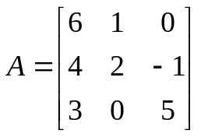

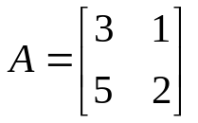
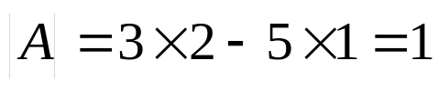
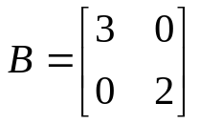

Traza y determinante
La traza de una matriz cuadrada es igual a la suma de los elementos de su diagonal.
El determinante de una matriz es un número que resume de alguna forma la composición de una matriz.

Slide 24

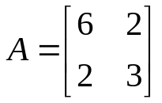
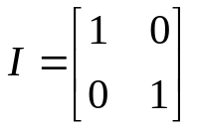
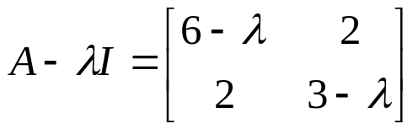


Valores propios
Los valores propios o raíces características (eigenvalues) de una matriz cuadrada son las soluciones de la ecuación:
Ejemplo:
Hay que buscar el determinante de esta matriz, igualar la expresión a cero y resolver la ecuación.
Las soluciones a esta ecuación son 7 y 2, por lo tanto, los valores propios de A son:

Slide 25

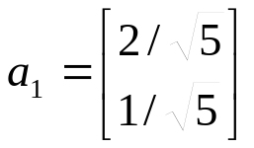
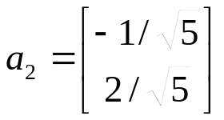
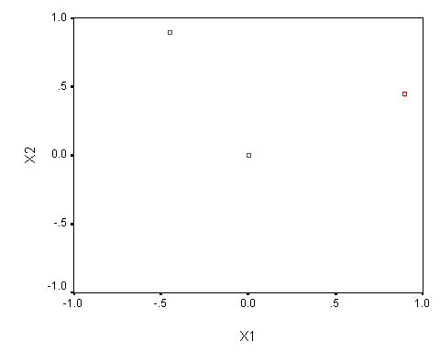

Vectores propios
Un vector propio de la matriz A es aquel que satisface:
Cada valor propio tiene un vector propio correspondiente. Los vectores propios para λ₁=7 y λ₂=2, son respectivamente:
Estos dos vectores a₁ y a₂ son ortogonales, es decir, .
a₂
a₁

Slide 26
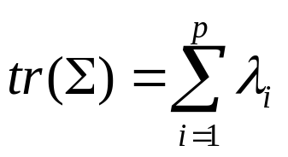

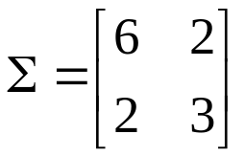


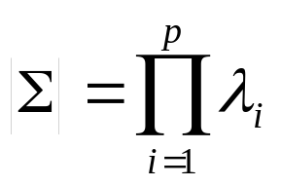

Propiedades de los valores propios
Los propios de una matriz de varianza-covarianza Σ tienen las siguientes propiedades:
La suma de todas las varianzas en un conjunto de variables es igual a la suma de todos sus valores propios:
El determinante de la matriz es igual al producto de sus valores propios.

Slide 27
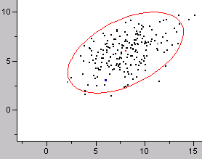
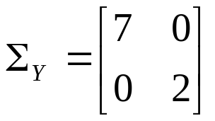
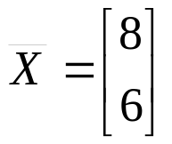
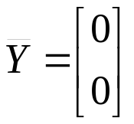
Distribución normal bivariada
X₂
Y₂
Y₁
X₁
a₁ apunta en la dirección del eje mayor de la elipse (dirección con mayor variabilidad).
a₂ apunta en la dirección del eje menor de la elipse (dirección con menor variabilidad).
La varianza de los puntos en la dirección X₁ es σ₁₁=6 y en la dirección X₂ es σ₂₂=3. La covarianza es σ₁₂=σ₂₁=2.
La varianza de los puntos en la dirección Y₁ es λ₁=7 y en la dirección Y₂ es λ₂=2. La covarianza es cero.

Slide 28
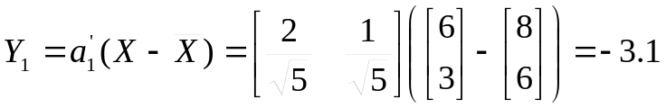
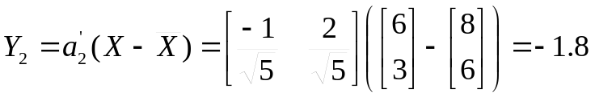
Transformación de ejes
X₂
Y₁
Y₂
(-3,-2)
(6,3)
X₁

Slide 29

Cálculo de los componentes principales
El primer componente principal está definido por:
X_{i} es un vector que contiene todos los valores de la i-ésima variable (centrada) para los n individuos observados.
Asímismo, Z₁ es un vector que contiene todos los nuevos valores construidos para los n individuos en la primera nueva variable o componente principal.
El vector de coeficientes a₁’=(a₁₁,…,a_{1q}) se escoge de tal forma que la varianza de Z₁ es la más alta entre todas las posibles combinaciones lineales de las X₁,…,X_{q}.

Slide 30
Cálculo de los componentes principales
Al aumentar los coeficientes puede llegarse a incrementar esta variancia sin límite, por lo que se pone la restricción de que la suma de los cuadrados de los coeficientes sea 1: a₁’a₁=1
Se tiene que
donde X es una matriz que contiene todos los datos centrados y S es la matriz de covarianzas de X.
Para maximizar esta función sujeto a una restricción se usa el método de multiplicadores de Lagrange, el cual da como solución para el vector a₁’, el primer vector característico de la matriz S.
El vector a₁’ está asociado a λ₁, que es el mayor valor propio de S.
La varianza de Z₁ es λ₁.

Slide 31



Cálculo de los componentes principales
El segundo componente principal está definido por:
El vector de coeficientes a₂’=(a₂₁,…,a_{2q}) se escoge de tal forma que la varianza de Z₂ es la más alta entre todas las posibles combinaciones lineales de las X₁,…,X_{q} que a la vez cumple dos condiciones:
La varianza de Z₂ es λ₂, que es el segundo valor propio más grande de S. Este máximo ocurre cuando a₂’ es el vector característico de S asociado con λ₂.

Slide 32
Características de los componentes principales
Cada componente NO está correlacionado con ninguno de los otros componentes.
El primer componente explica tanto de la variabilidad total de los datos como sea posible.
Cada componente subsiguiente toma en cuenta la variabilidad que no está explicada por los componentes anteriores y explica tanto de esa variabilidad residual como sea posible.

Slide 33
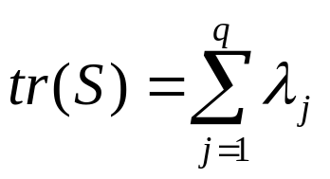
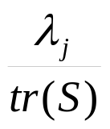
Propiedades derivadas
La varianza del componente Z_{j} es λ_{j}.
La variación explicada por todos los componentes principales es igual a la cantidad total de la variación medida por las variables originales:
Para medir la importancia relativa de la nueva variable Z_{j} (componente principal) se utiliza la proporción de la variabilidad total en las variables originales que es explicada por la variable Z_{j}:
Suma de las varianzas de todos los Z_{j} (componentes principales)
Suma de las varianzas de todas las X_{i} (variables originales)

Slide 34

Arrestos: medias y varianzas
Medias y varianzas de las variables medidas:

Slide 35
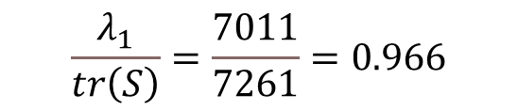
Arrestos: valores propios
La variación total en las 4 variables es 7261 (19+6945+210+88).
La variable Asalto es dominante pues tiene una varianza (s₁²=6945) exageradamente mayor que las demás (19, 210 y 88).
Los valores propios de S son:
λ₁=7011, λ₂=202, λ₃=42, λ₄=6
La suma de los 4 valores propios es 7261, que coincide con la suma de las varianza de las 4 variables.
El primer componente principal explica 96.6% de la variabilidad total:

Slide 36


Arrestos: vectores propios
Los vectores propios son:
Mayor peso a la variable Asalto

Slide 37
Ejercicio
    Sabiendo que los datos de California son:
    Calcule el puntaje para California en el primer componente principal.
    Dé una interpretación de ese valor.
    ¿Por qué cree que se le da tanto peso a la variable Asalto en la construcción del puntaje?

Slide 38
Actividad 2
  Realice el laboratorio de Heptatlón, ejercicios 6 a 9.

Slide 39
El problema de tener varianzas muy diferentes
La variable Asalto tiene una variabilidad que domina sobre el resto de las otras. Por esto el uso de las covarianzas produjo un único componente principal que igualmente está pesando prácticamente solo sobre la variable Asalto.
Un análisis basado en estos componentes anulará el aporte que hacen todas las otras variables a la estructura general de los datos.

Slide 40
Cambios de escala en las variables
No hay invariancia ante cambios en la escala de las variables, es decir, si una o varias variables se multiplica por una constante, se puede llegar a un resultado muy diferente.
En un análisis con variables que tienen unidades de medición muy diferentes (e.q. ansiedad, presión sanguínea y temperatura), la estructura de los componentes principales derivados dependerá esencialmente de la escogencia arbitraria de las unidades de medida (cambiar una variable de centímetros a pulgadas alteraría los componentes derivados).

Slide 41
Uso de covarianzas o correlaciones
Si hay grandes diferencias entre las variancias de las variables originales, las variables con mayores variancias tienden a dominar los primeros componentes.
Se debería usar la matriz S sólo en caso en que las variables originales tengan aproximadamente la misma escala.
En la mayoría de los casos se basa el análisis en la matriz de correlaciones, lo cual correspondería a hacer el análisis sobre las variables estandarizadas. Con esto se asegura que todas las variables tengan la misma variancia unitaria.
Esta imposición hace que todas las variables tengan la misma importancia y esto no siempre es lo que el investigador desea.

Slide 42

Componentes principales a partir de variables estandarizadas
El primer componente principal está definido por:
X_{j}^{S} es un vector que contiene todos los valores de la j-ésima variable estandarizada.
El vector de coeficientes a₁’=(a₁₁,…,a_{1q}) es el vector característico asociado con λ₁, es cual es el mayor valor propio de R (matriz de correlaciones de X).
Los subsiguientes componentes principales se construyen de forma análoga.

Slide 43
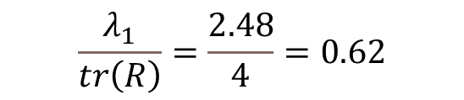
Arrestos: valores propios
Cuando se usan correlaciones equivale a usar las variables estandarizadas.
La varianza de una variable estandarizada es 1, entonces todas las variables aportan por igual a la variación total.
Por lo tanto, la variación total será igual al número de variables. En este caso es 4.
Los valores propios de R son:
λ₁=2.48, λ₂=0.99, λ₃=0.36, λ₄=0.17
La suma de los 4 valores propios es 4.
El primer componente principal explica 62% de la variabilidad total:

Slide 44

Arrestos: vectores propios
Los vectores propios son:
Mayor peso a la variable Asesinato,Asalto y Violación

Slide 45
Comparación de coeficientes
Aunque el PCA permite usar un número reducido de variables en los análisis posteriores, en general no se puede emplear ese análisis para eliminar variables ya que se necesitan todas las variables originales para calificar o evaluar las variables componentes principales para cada uno de los individuos en un conjunto de datos.
Los tamaños relativos de los coeficientes de un vector característico no pueden compararse con los tamaños de los coeficientes de otro vector característico ya que cada vector está normalizado para tener longitud uno.

Slide 46
Ejercicio
    Compruebe la condición sobre los vectores propios: la suma de los cuadrados de los coeficientes es uno, es decir, a_{j}’a_{j}=1
    Sabiendo que los datos de California son:
    Calcule el puntaje para California en el primer componente principal.
    Dé una interpretación de ese valor.

Slide 47
Ejercicio
    Verifique los dos primeros vectores propios son ortogonales, es decir, a₁’a₂=0
    ¿Qué implicaciones tiene esta propiedad?
    Calcule el puntaje para California en el segundo componente principal.
    Dé una interpretación de ese valor.
    ¿Se puede comparar el puntaje de PobUrbana en el segundo componente con los puntajes de las otras variables en el primer componente?

Slide 48
Representación gráfica
Biplot

Slide 49
Biplot
El biplot es una representación gráfica simultánea de la información de los individuos y las variables.
Se usa un único diagrama para representar las variancias de las variables y sus correlaciones, así como las distancias entre individuos.

Slide 50
Biplot
Distancia entre dos puntos (unidades) representa la distancia generalizada entre esas unidades.
Largo de un vector (variable) representa la variancia de esa variable.
Angulo entre dos vectores (variables) representa la correlación entre esas dos variables. Un ángulo más pequeño corresponde a una mayor correlación.

Slide 51
ESTADOS PARECIDOS
ENTRE SI
VARIABLES MÁS CORRELACIONADAS
ENTRE SI
VARIABLES DE CRIMENES CARGAN ALTO
EN EL PRIMER COMPONENTE PERO NEGATIVAS,
ESTADOS DE ESTE LADO SON ALTOS EN ESAS VARIABLES
VARIABLE CARGA BAJO EN EL PRIMER
COMPONENTE Y ALTO EN EL SEGUNDO
PERO NEGATIVO

Slide 52
FLORIDA Y NEW HAMPSHIRE SON DOS ESTADOS MUY PARECIDOS
EN TODAS LAS VARIABLES, SEGURAMENTE TIENEN VALORES BAJOS
EN LAS VARIABLES DE CRÍMENES
FLORIDA Y IOWA SON OPUESTOS EN LAS VARIABLES DE CRIMENES
PERO SIMILARES EN POBLACION URBNA, SEGURAMENTE TIENEN UN
VALOR INTERMEDIO DE POBLACIÓN URBANA, PORQUE ESTÁN CERCA
DE CERO EN EL EJE Y.

Slide 53
Biplot
Un gráfico donde se muestren las puntuaciones de cada individuo en los dos primeros componentes ayuda a visualizar agrupamientos entre individuos.
Estos agrupamientos se pueden contrastar con la información de una variable categórica adicional para caracterizar los grupos según la conformación de los componentes.

Slide 54
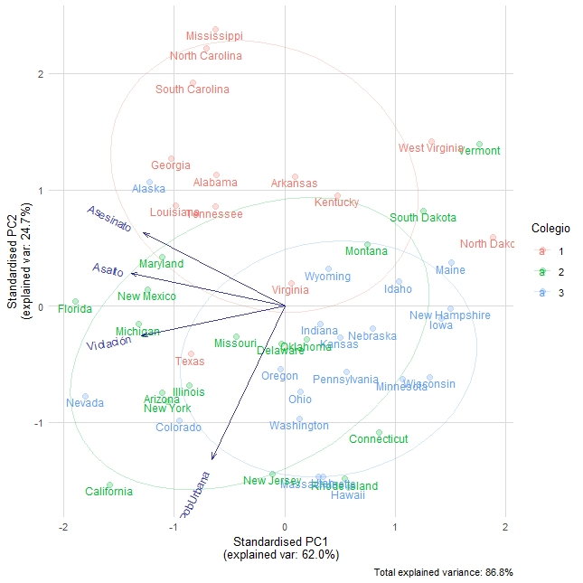
SEGÚN EL PORCENTAJE DE PERSONAS QUE HAN CONCLUIDO EL COLEGIO
SE PUEDEN VER ALGUNOS AGRUPAMIENTOS DE LOS ESTADOS, ESTADOS
EN VERDE TIENEN MAYOR PORCENTAJE DE PERSONAS GRADUADAS

Slide 55
Ejercicio
    ¿Qué características tienen los estados como Mississipi o North Carolina?
    Busque algún grupo de estados que se parezcan entre sí y caracterícelos.

Slide 56
Actividad 3
  Realice el laboratorio de Heptatlón, ejercicios 10 a 17.

Slide 57
Número de componentes principales
Varianza explicada
Criterios

Slide 58
Varianza explicada
En algunas técnicas estadísticas se pretende explicar la variabilidad total de una respuesta, medida por la Suma de Cuadrados Total.
En PCA todas las variables entran al mismo nivel, sin diferenciar entre predictoras o respuestas. Puede hacerse un PCA entre solo predictoras o entre solo respuestas, si hubiera varias de estas, pero no se mezclan.
La variabilidad total se mide como la suma de las varianzas de todas las variables que entran en el PCA.
Se busca que con un número menor de dimensiones al original, se pueda explicar un porcentaje alto de esa variabilidad original.
Los valores propios dan la varianza de cada componente.

Slide 59
Número de componentes principales
Criterio 1
Se calcula el porcentaje de variabilidad acumulada que explican los primeros k componentes principales.
Se elige un número k que explique un porcentaje relativamente alto de la variabilidad total.
Se sugieren valores entre 70 y 90% para ese porcentaje, pero pueden usarse porcentajes más bajos conforme n y q aumentan.

Slide 60



Número de componentes principales
Criterio 2
Se mantienen sólo aquellos componentes que expliquen una variabilidad mayor que la variancia promedio de las variables originales, es decir, de excluyen los componentes que no cumplen .
Cuando se usa la matriz R en el PCA, la varianza de cada variable estandarizada es igual a 1, por lo tanto tr(R)=q y en criterio 2 se convierte en pedir que se incluyan solo los componentes que cumplan .
Si un componente principal no puede explicar más variación que una sola variable por sí misma, entonces es probable que no sea importante.
Con base en simulaciones, Jolliffe propuso un criterio más estricto, de mantener solo aquellos componentes que cumplen .

Slide 61
Número de componentes principales
Criterio 3
Se hace un gráfico de sedimentación que consiste en colocar los puntos (1,λ₁), (2,λ₂), ..., (q,λ_{q}).
Cuando los puntos de la gráfica tienden a nivelarse, estas raíces características suelen estar suficientemente cercanas a cero como para ignorarse.
Se revisa el número a partir del cual el gráfico se hace bastante horizontal y se toma como número de componentes el número a la izquierda de este.
Este criterio fue recomendado por Cattell en el contexto de análisis factorial.
Una modificación de este criterio consiste en graficar log(λ_{j}) contra j.

Slide 62
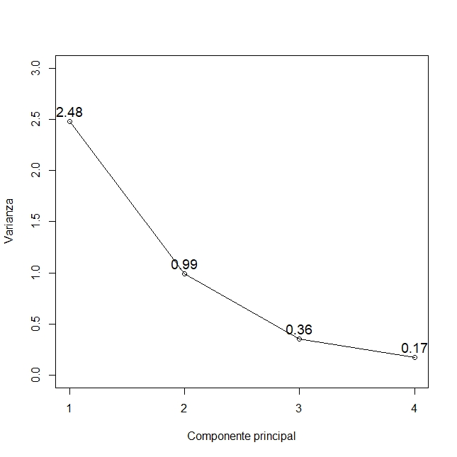
Ejemplo
Los primeros dos componentes principales explican 87% de la variabilidad total.
En el gráfico se muestra que a partir del segundo valor propio, la curva se estabiliza.
Los valores propios después del segundo son menores que uno lo que indica que cualquier componente a partir de ahí no logra explicar ni siquiera lo que haría una variable sola.

Slide 63
Evaluación de resultados
Reproducción de matriz original
Correlación
Tamaño de muestra

Slide 64

Reproducción de matriz original
La matriz de correlaciones R se puede descomponer usando la descomposición espectral:
  donde A=(a₁,…,a_{q}) una matriz cuyas columnas son los vectores característicos de R, y Λ es una matriz diagonal cuya diagonal mayor tiene los valores propios de R.

Slide 65

Reproducción de la matriz original
Para verificar informalmente qué tan bien se logra describir la estructura original con m componentes principales (m<q), se usa:
  donde A_{m} está formada por los primeros m vectores propios en vez de todos los q vectores propios y Λ_{m} es una matriz diagonal cuya diagonal mayor tiene los primeros m valores propios de R.
La matriz R* es una predicción de R basada en los m componentes.
Para facilidad de visualización se puede hacer R-R* y observar qué tan alejados de cero están sus valores.

Slide 66
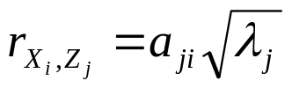
Correlaciones
La correlación existente entre las nuevas variables (componentes principales) y las variables originales son guías más confiables para evaluar el peso que una variable original tiene en cada componente principal.
Las correlaciones toman en cuenta las diferencias en las varianzas de las variables originales y, por lo tanto, evitan los problemas interpretativos causados por las diferencias en las escalas de medición.
La correlación entre un componente y una variable original se puede obtener a partir del valor propio asociado a ese componente y la carga de esa variable en ese mismo componente:

Slide 67
Arrestos
La correlación de las variables con el primer componente son:

Slide 68


Arrestos
Al analizar las correlaciones del primer componente principales con las variables originales, las que presentan correlaciones más altas son Asalto, seguido de Asesinato y Violación. Mientras que el segundo componente tiene la correlación más alta es con Población Urbana.
Esto es similar a lo observado en los vectores propios:

Slide 69
Tamaño de muestra
Guadagnoli y Velicer (1988) dicen que es más importante el tamaño de muestra (n) que la razón entre este n con respecto a q (número de variables), pero dudosamente proponen valores de n entre 50 y 400.
Gorsuch (1993) y Hatcher (1994) al contrario dicen que es más importante tener una razón de n a q por lo menos 5 a 1.
Osborne y Costello (2004) dicen que ambas cosas son importantes pero que depende mucho de la separación de los valores propios. Si esos valores son muy cercanos entre sí se necesita un mayor número de unidades para poder describir la estructura adecuadamente.

Slide 70
Actividad 4
  Concluya el laboratorio de Heptatlón.

